Slide 1

6、使用Java函数库
授课教师：崔晓晖
联系方式：cuixiaohui@bjfu.edu.cn
授课学时：40

Slide 2

Java内置了数百个类
Java API中找到你所需功能
核心函数库被当做组件使用的类库。
  完成一个复杂的game版本
Java程序设计基础

Slide 3
本章目录
6.1 Bug分析
6.2 ArrayList
6.3 修改游戏代码
6.4 游戏程序
6.5 布尔表达式
6.6 使用JavaAPI
6.7 使用包
6.8 查询说明文件
6.9 总结
Java程序设计基础

Slide 4
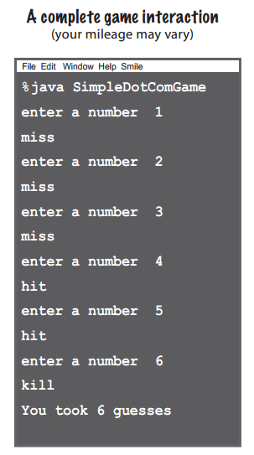
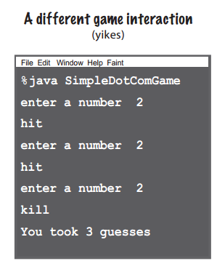
上一个程序的bug
错误的情况
正确的情况
Java程序设计基础

Slide 5
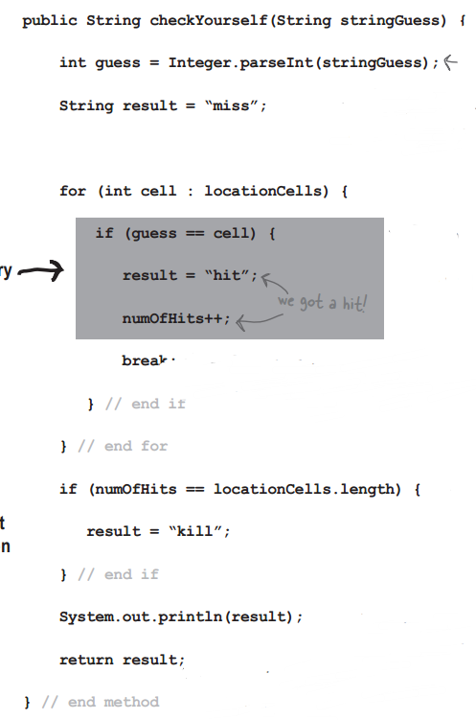
问题在哪里？
错误的情况
正确的情况
Java程序设计基础

Slide 6

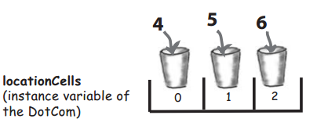
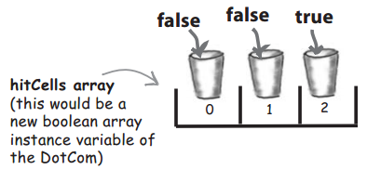
如何解决
需要一种方法查看某个格子是否已经被猜中。可能采取的手段：
理想方案
当前方案
方案1
使用第二个数组，每当玩家猜中时候，就把对应的表格设置为True，之后每次检查是否在之前已经猜过。
Java程序设计基础

Slide 7
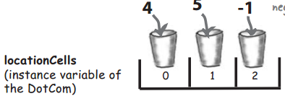
如何解决
方案一的问题：浪费时间。需要检查和维护两个数组。
方案2
使用原来的数组，将被命中的格子改为-1.这样就只需要检查和维护一个数组。
方案二的问题：比方案一好，但是不够效率，需要逐个搜索格子判断情况。
Java程序设计基础

Slide 8
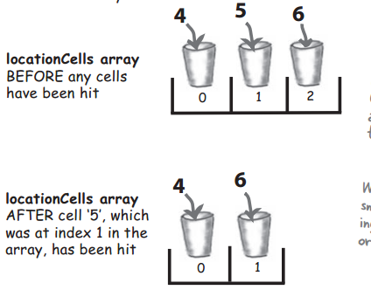
如何解决
方案3
采用一个数组变量，命中格子则直接删除掉，则格式数量不断减少。
Java程序设计基础

Slide 9
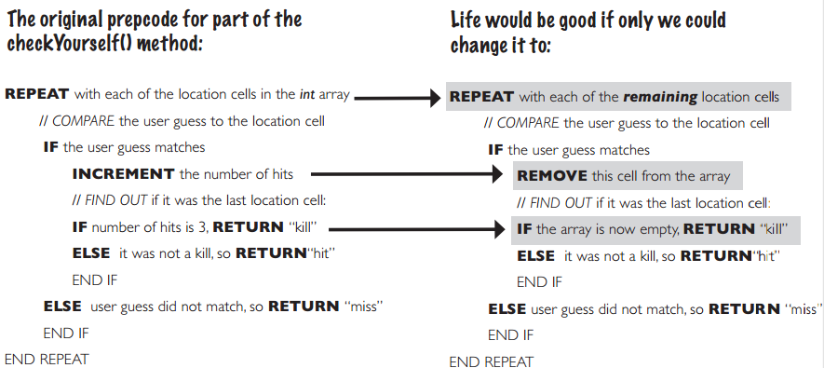
如何解决
方案3
方案3问题：数组变量无法改变大小，必须做出新的数组然后拷贝就数组的值。
Java程序设计基础

Slide 10
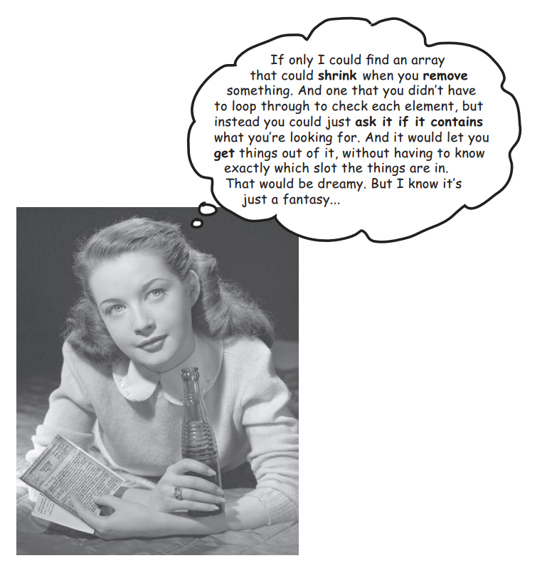
理想状态
Java程序设计基础

Slide 11
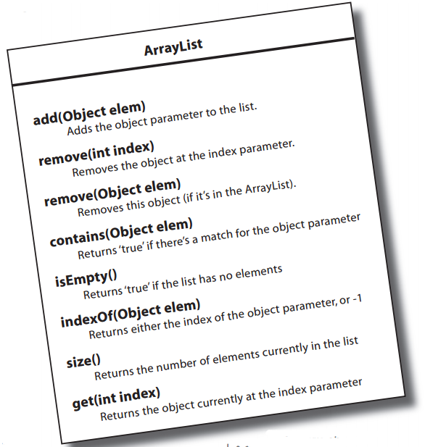
ArrayList
在Java中，有这样的集合，它不是数组，而是ArrayList。它是Java函数库中的一个类。这个类不用你输入，你只需了解其用途及使用方式。
Java程序设计基础

Slide 12


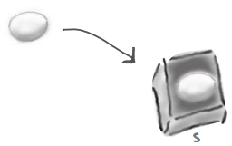


ArrayList的操作
创建
加入元素
再加入元素
Java程序设计基础

Slide 13
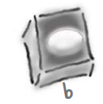
ArrayList的操作
查询大小
查询特定的元素
查询特定的元素位置
判断集合是否为空
删除元素
Java程序设计基础

Slide 14
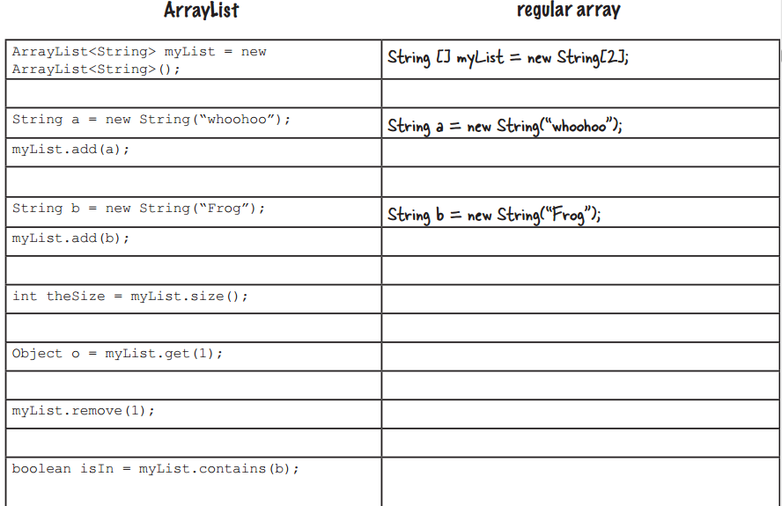
ArrayList的操作
Java程序设计基础

Slide 15
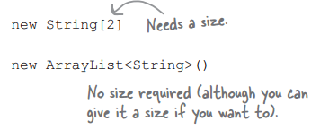


ArrayList与数组
一般数组在创建时要确定大小，ArrayList无需指定，自动增加。
存放对象给一般数组必须制定位置，如果索引超过数组的限制，程序会出现错误。ArrayList自行管理大小。
Java程序设计基础

Slide 16
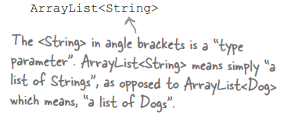
ArrayList与数组
访问数值的方法
在Java5.0中，ArrayList需要指定泛型。
在Java5.0之前，ArrayList可以存放异质对象类型。
Java程序设计基础

Slide 17
修改代码
错误的情况
正确的情况
Java程序设计基础

Slide 18
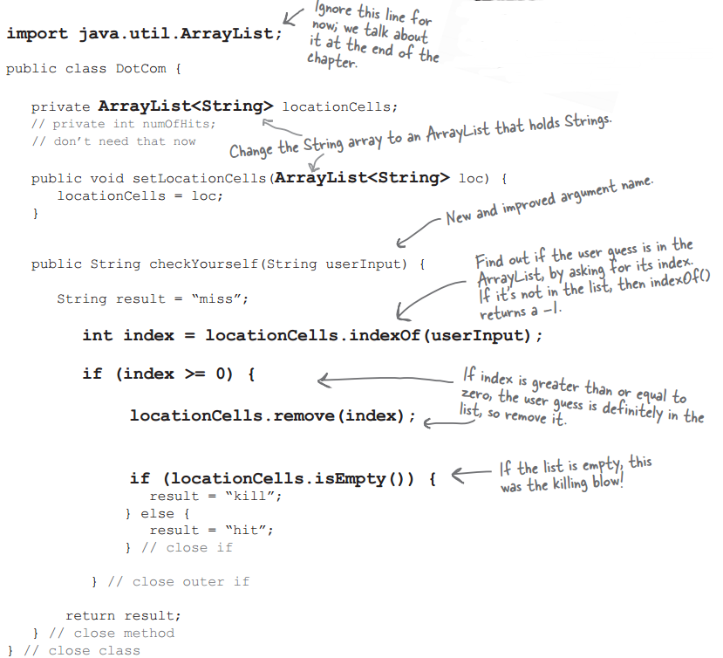
修改后的代码
Java程序设计基础

Slide 19
开发真正的游戏
游戏目标：以最少的猜测次数打掉计算机所安排的游戏公司。
游戏设置：启动后，计算机在虚拟的7*7方格上安排3个网站。安排完成后，进行猜测。
进行游戏：在命令行中输入坐标，如A3，然后返回hit、miss和sunk，游戏结束后，给出分数。
Java程序设计基础

Slide 20
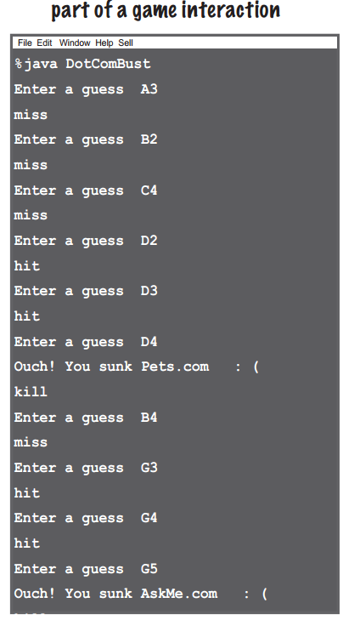
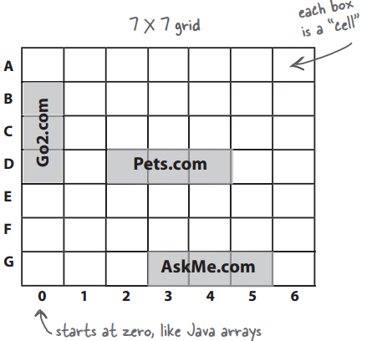
开发真正的游戏
Java程序设计基础

Slide 21
主要的改变
首先修改的内容
DotCom类：增加名称变量，保存DotCom的名字，在击沉时候用于显示
DotComBust类（the game）：
  创建3个DotCom
  指定DotCom名称
  将DotCom放在方阵上
  放置的算法在GameHelper里面
  每次猜测要检查3个DotCom
  击沉3个DotCom后才能结束游戏
  脱离main()
Java程序设计基础

Slide 22
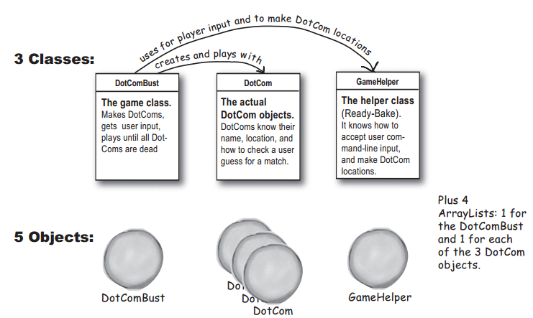
主要的改变
首先修改的内容
Java程序设计基础

Slide 23
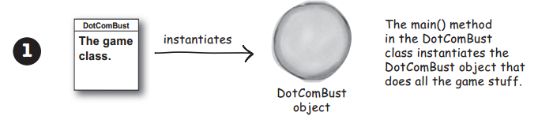
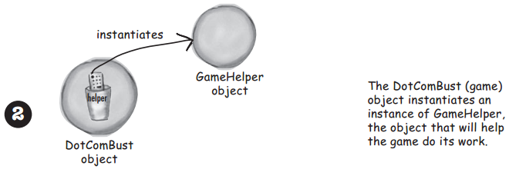
主要的改变
时序关系
Java程序设计基础

Slide 24
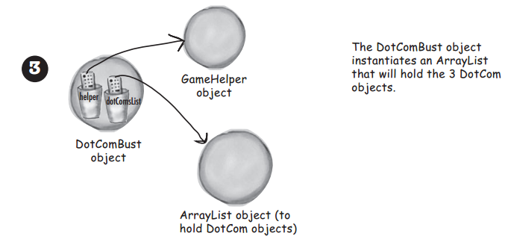
主要的改变
时序关系
Java程序设计基础

Slide 25
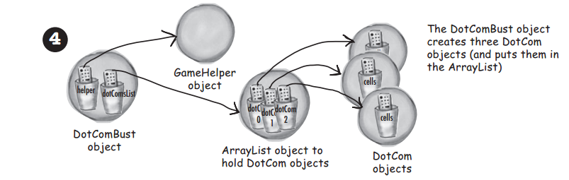
主要的改变
时序关系
Java程序设计基础

Slide 26
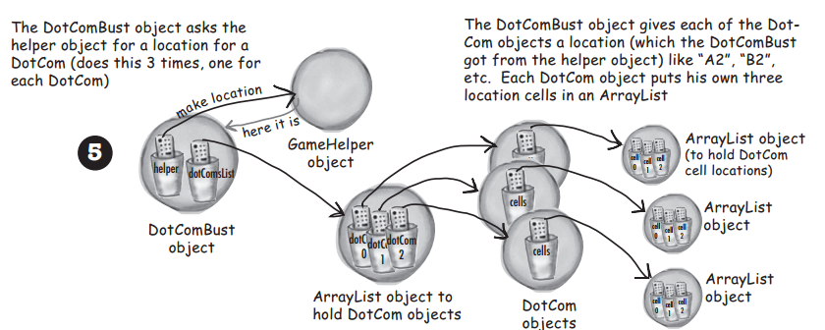
主要的改变
时序关系
Java程序设计基础

Slide 27
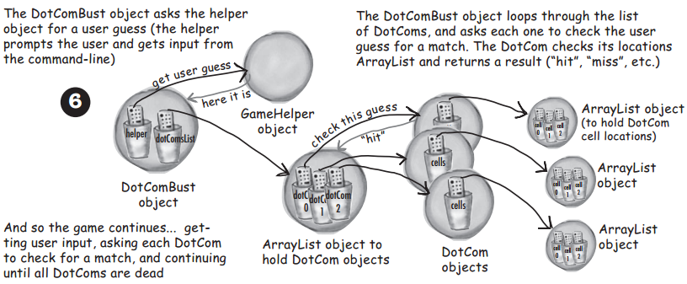
主要的改变
时序关系
Java程序设计基础

Slide 28
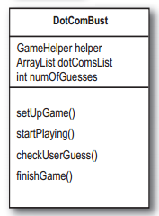
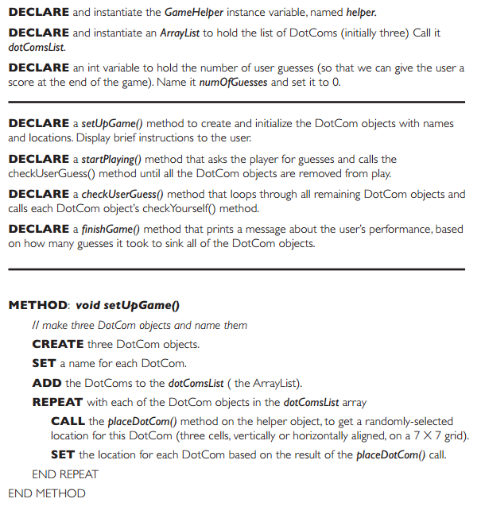
主要的改变
Java程序设计基础

Slide 29
主要的改变
Java程序设计基础

Slide 30
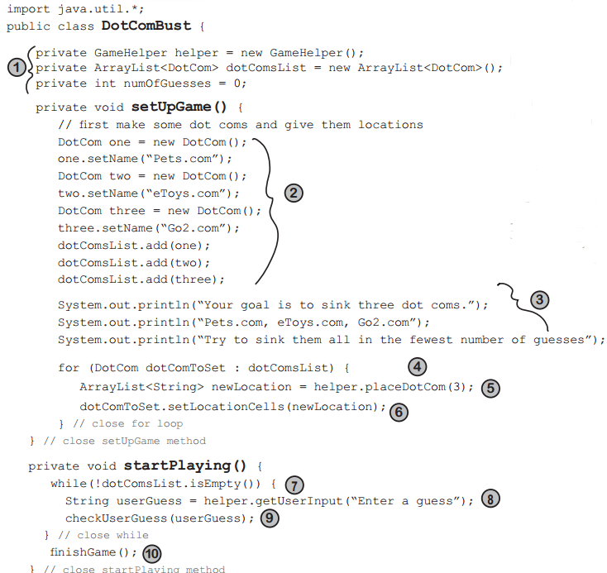
主要的改变
Java程序设计基础

Slide 31
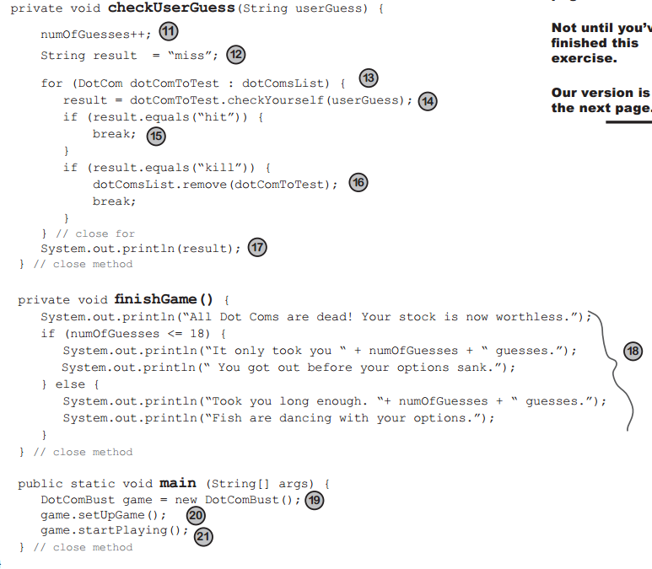

Slide 32
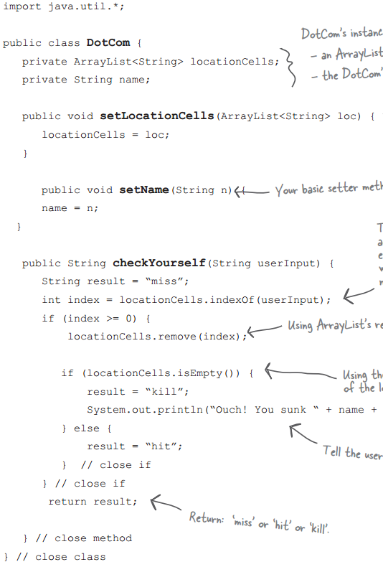

Slide 33


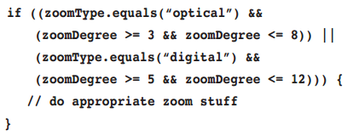
布尔表达式
“与”“或”运算符
如果价格范围在300到400之间，就选择X牌相机
假如有10中不同品牌的相机可供使用，你有这样的逻辑来限定品牌
Java程序设计基础

Slide 34
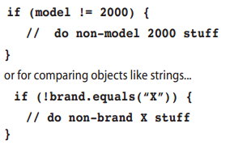
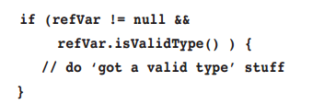
布尔表达式
不等于运算符
有一项规则仅适用于10台相机中的一台。
或运算符的特殊用途
按位运算符&和|
Java程序设计基础

Slide 35
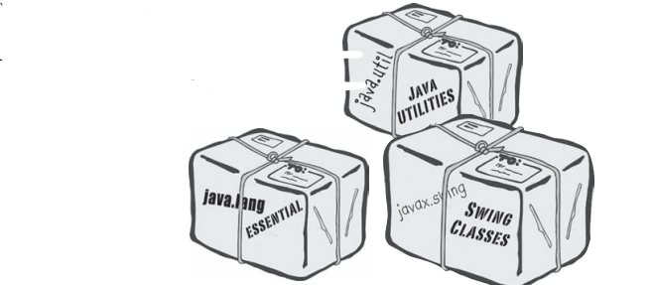
使用函数库（Java API）
在Java的API中，类是被包装在包中的。
要使用API类，你必须知道它被放在哪个包中：
Java函数库中每个类都属于某个包。这些包都有名字，如javax.swing。ArrayList在 java.util这个包中，这个包中还有很多工具类。
使用方式很简单，如同自己写好的类一样，但是一点不同是必须在程序的某个地方指明函数库的完整名称，也就是包的名称加上类的名称。
Java程序设计基础

Slide 36

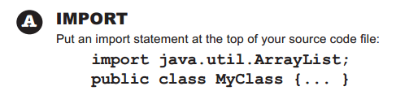
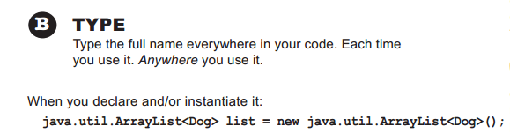
使用函数库（Java API）
你必须知名程序代码中所使用到的类的完整名称
ArrayList不是全名，完整的名称是
你必须告诉Java想要使用哪一个ArrayList。有两种方法：
java.lang默认引入
Java程序设计基础

Slide 37
总结
ArrayList是一个Java API类。
使用add()来新增ArrayList元素。
使用remove()来删除ArrayList中的元素。
要寻找某项元素的位置，使用indexof()。
使用isEmpty()来判断ArrayList是否为空。
要取得ArrayList 的大小，使用size()方法
传统的数组可以使用length变量获得大小。
ArrayList可以自动调整大小。
可以使用参数类型来声明数组汇总的内容的类型，ArrayList<Button>
虽然ArrayList只能携带对象而不是primitive主数据类型，但编译器能够自动将primitive主数据类型包装成object以存放在ArrayList中。
类会用包来组织。
Java程序设计基础

Slide 38
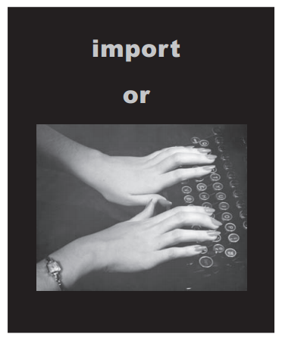
总结
类有完整的名称，由包的名称与类的名称所组成的。
除了java.lang之外，使用到其他包的类都需要指定全名。
你可以在原始程序代码的最开始 使用import指令来说明所使用到的包。
使用import会把程序变大吗，编译过程会把包或类包加进去吗？
为何不用导入String类和System类？
我们需要将自己写的类包进包中吗，要怎么做？
Java程序设计基础

Slide 39
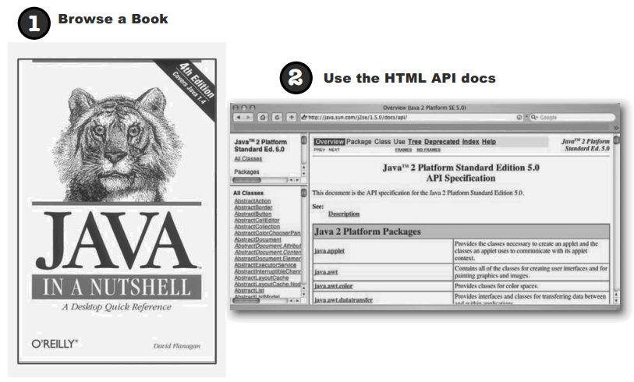
查询API
Java程序设计基础

Slide 40
谢谢
Java程序设计基础

